Slide 1

Universidad Autónoma del Estado de México
Centro Universitario UAEM Zumpango
Licenciatura en Administración.
Planeamiento y Distribución de Espacios
Clave de la UA: L30102
Presenta: Dra. en C. María Guadalupe Soriano Hernández
ADMINISTRACIÓN DE OPERACIONES, PLANEAMIENTO Y DISTRIBUCIÓN: GENERALIDADES
SEPTIEMBRE 2018

Slide 2
Contenido
No. | Tema | No. Diapositiva
1 | Presentación de la unidad de aprendizaje | 3
2 | De la unidad de aprendizaje: Objetivo, propósito y unidad de aprendizaje | 4
3 | Guía para el usuario | 5
4 | Introducción | 6
5 | Objetivo del presente material | 7
6 | Administración de Operaciones y las competencias del ADO | 8
7 | Distribución. Generalidades | 19
8 | Factores a considerar en la distribución | 32
9 | Normas Oficiales Mexicanas de Seguridad y Salud en el Trabajo. ¿QUIEN LAS REGULA? | 36
10 | Conclusiones | 40
11 | Bibliografía | 41

Slide 3
Presentación de la Unidad de Aprendizaje.
La unidad de aprendizaje Planeamiento y Distribución de Espacios se integra en el plan de la Licenciatura en Administración en el núcleo de formación integral, con una carga crediticia de 6 créditos y es una UA optativa.
Se requiere que el alumno tenga conocimientos previos de modelos de optimización, análisis y planeación financiera, ecología organizacional, calidad y certificación y comportamiento humano en la organización.
Al finalizar el programa, el estudiante estará capacitado para continuar con la unidad de aprendizaje de Desarrollo Empresarial.

Slide 4
De la unidad de aprendizaje…
PROPÓSITO DE LA UNIDAD DE APRENDIZAJE.
Aplicar los elementos fundamentales de conocimiento e investigación, considerando los procesos y técnicas requeridas, y así evaluar los aspectos relacionados con el desarrollo de habilidades y competencias
Unidad I
Distribución de espacios y conceptos generales.
El estudiante identifica conceptos generales, objetivo, importancia, ventajas, métodos y tipos de distribución de espacios para su análisis y desarrollo eficiente en el ámbito profesional y personal

Slide 5
Guía para el usuario
En este material didáctico el usuario encontrará información organizada, útil para relacionar la administración de operaciones, las competencias del Administrador de Operaciones y la Distribución de espacios, sus objetivos y los principios básicos de la distribución de planta.
El material se ha dividido en tres apartados, el primero refiere la Administración de operaciones, la segunda parte contiene información de las competencias del Administrador de Operaciones y finalmente se explica la Distribución y sus generalidades.

Slide 6
Introducción.
La administración se compone de cuatro áreas, entre las que se encuentra el área de Producción y Operaciones, en esta área la unidad de aprendizaje optativa que es Planeamiento y Distribución de Espacios y es la que se encarga de que el Administrador de Operaciones optimice espacios a fin de disminuir costos.
En una empresa industrial la disminución de costos es un asunto prioritario, por lo que seguir los principios de distribución como la optimización de distancias, la seguridad al personal, el flujo de materiales entre otros, permite alcanzar el objetivo de la utilización efectiva de todo el espacio.
En estas diapositivas se presenta información relevante de las generalidades de la distribución de espacios y como una forma de fortalecer el contenido se han revisado diversos autores que han hecho contribuciones importantes en el campo.

Slide 7
Objetivo del presente material
Describir las generalidades de la Distribución sin perder de vista la Administración de operaciones y las competencias del Administrador de Operaciones

Slide 8
ADMINISTRACIÓN DE OPERACIONES
Y LAS COMPETENCIAS DEL ADO

Slide 9
Área de la Administración: Producción y Operaciones
UA obligatoria
Producción y Operaciones
UA Obligatoria
Simulación de Producción y Operaciones
UA OPTATIVA
Planeamiento y distribución de espacios
UA obligatoria
Logística
¿Porque es Optativa Integral?

Slide 10
DEFINICIÓN
PRODUCCIÓN: CREACIÓN DE BIENES Y SERVICIOS.
ADMINISTRACIÓN DE OPERACIONES:
CONJUNTO DE ACTIVIDADES QUE CREAN VALOR EN FORMA DE BIENES Y SERVICIOS AL TRANSFORMAR LOS INSUMOS EN PRODUCTOS TERMINADOS.
NOTA: SI LA ORGANIZACIÓN NO CREA UN BIEN O PRODUCTO TANGIBLE ENTONCES CREA UN SERVICIO
LAS ACTIVIDADES DE PRODUCCIÓN QUE OCURREN EN LA ORGANIZACIÓN SE CONOCEN COMO ADMINISTRACION DE OPERACIONES

Slide 11
LAS TECNICAS DE LA AO
SE APLICAN A CASI TODAS LAS EMPRESAS PRODUCTIVAS DEL MUNDO.
Y SE RELACIONAN DIRECTAMENTE CON LA PRODUCCIÓN DE BIENES Y SERVICIOS

Slide 12
LOS ADMINISTRADORES DE OPERACIONES
ESTÁN INTERESADOS EN:
QUE LA DISTRIBUCIÓN DE LAS INSTALACIONES SEA ATRACTIVA
POR LO QUE:
DEBEN ASEGURARSE DE QUE CONTRIBUYAN AL MOVIMIENTO EFICIENTE DE PERSONAS Y MATERIALES CON LOS CONTROLES NECESARIOS.

Slide 13
COMPETENCIAS DEL ADO
GUSTO POR EL TRATO CON LA GENTE
LIDERAZGO
COMUNICACIÓN EFICIENTE
ORIENTACIÓN A RESULTADOS (DOMINIO SOBRE LOS PROCESOS)

Slide 14

COMPETENCIAS DEL ADO
SER CAPAZ DE IDENTIFICAR FORTALEZAS Y DEBILIDADES DE CADA PERSONA. ¿Identificas las tuyas?
EL DIRECTOR DE OPERACIONES HACE QUE LAS COSAS OCURRAN

Slide 15
LOS ADMINISTRADORES DE OPERACIONES (AO). SUS FUNCIONES
DISEÑAN LOS PRODUCTOS
PRUEBAN LOS PRODUCTOS.
ANALIZAN COSTOS EN LOS INGREDIENTES Y COSTOS EN M.O.
ANALIZAN LA SATISFACCIÓN DEL CLIENTE
PREPARAN HORARIOS Y DISEÑAN DISTRIBUCIONES EFECTIVAS.
EN CONCLUSIÓN
  EL AO DETERMINA QUE TAN BIEN VIVIMOS, PORQUE: “CREAN LOS BIENES Y SERVICIOS QUE ENRIQUECEN NUESTRA VIDA”

Slide 16
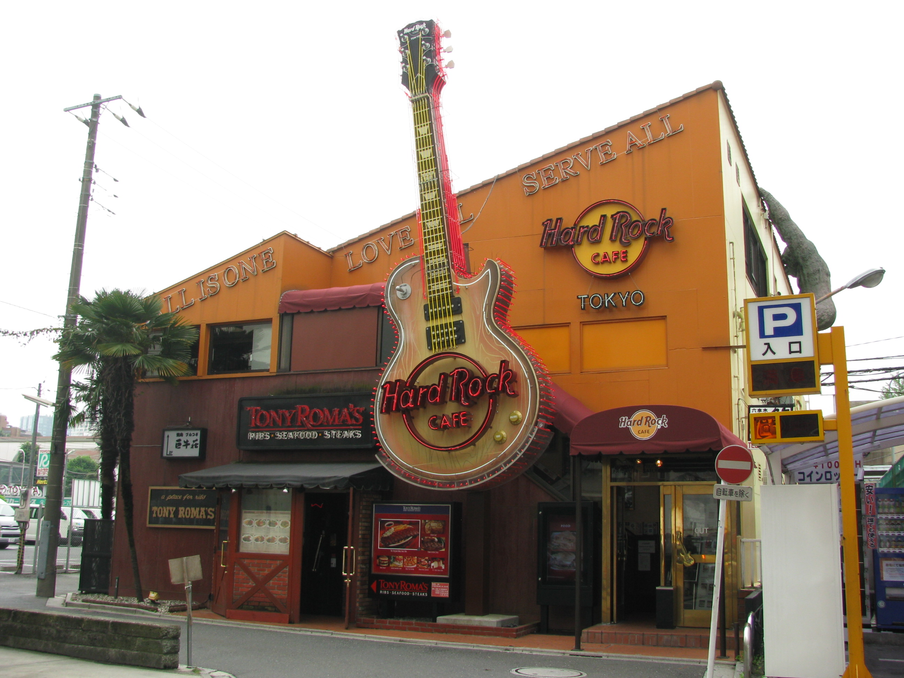
HARD ROCK CAFE
RESTAURANTE TEMÁTICO
  BASO SU NOMBRE EN OBJETOS DE CULTO DEL ROCK (ERICK CLAPTON COLGO SU GUITARRA EN EL CAFÉ DE LONDRES –ahora HR tiene 70000 art. y millones Dls. En objetos de culto-.
  CREA VALOR
    EN LA FORMA DE COMIDA DE BUENA CALIDAD Y ENTRETENIMIENTO

Slide 17
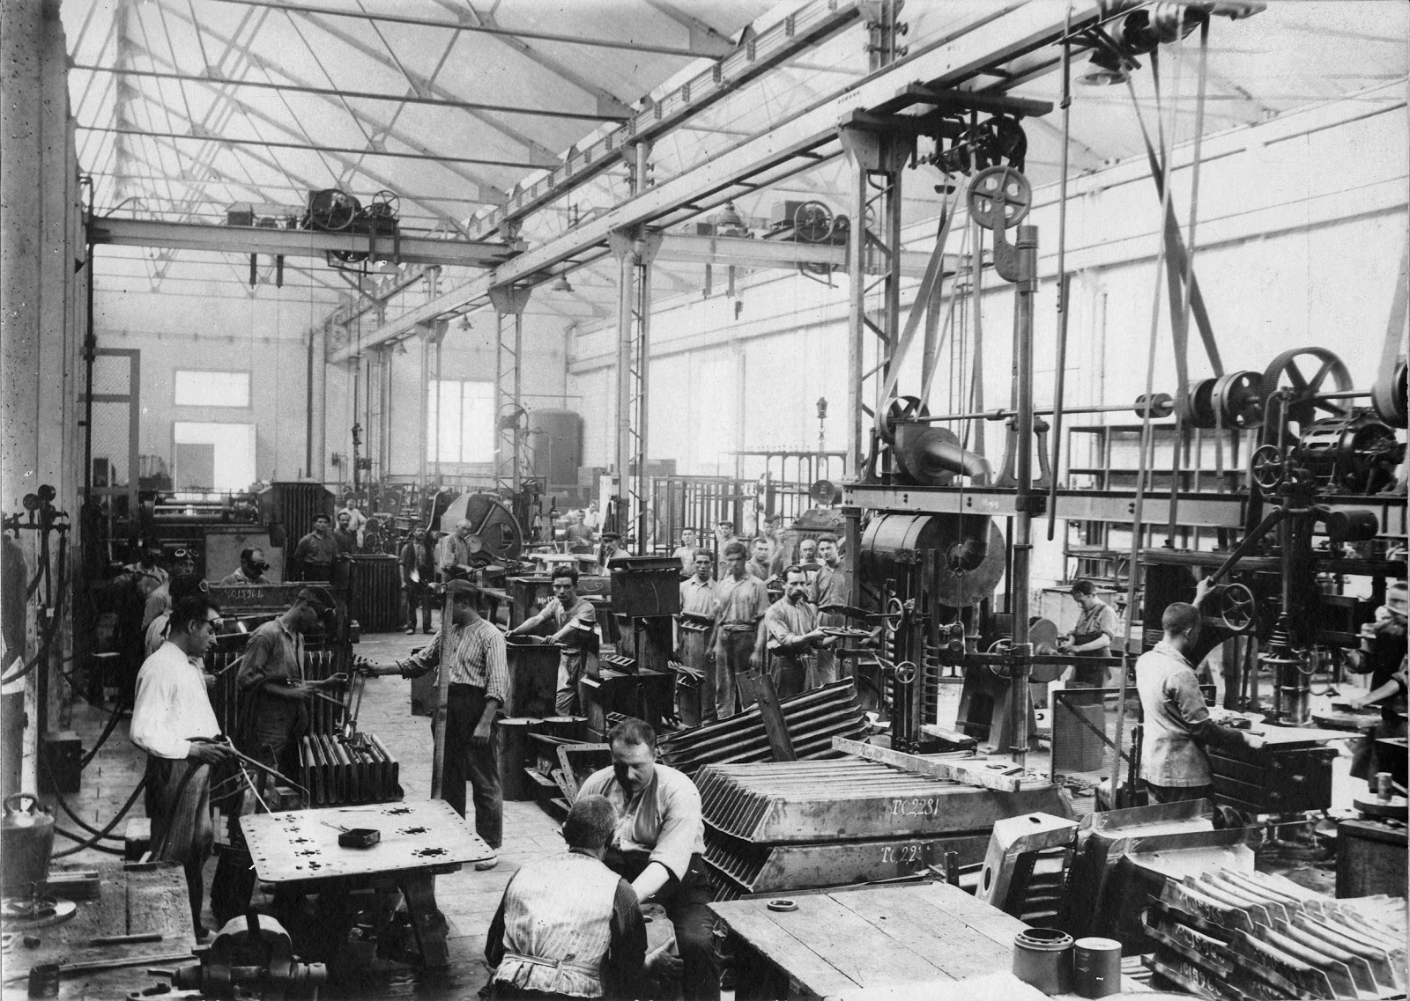
LAS FUNCIONES DE LAS ORGANIZACIONES PARA CREAR BIENES Y SERVICIOS.
MARKETING (Al generar la demanda)
PRODUCCIÓN Y OPERACIONES (Que crean el producto)
FINANZAS Y CONTABILIDAD (ingresos y aplicaciones)

Slide 18
DIAGRAMA PARA UN BANCO PARA PRODUCIR BIENES Y SERVICIOS
BANCO
OPERACIONES.
Horarios de caja
Liberación de cheques
Emisión de tarjetas de crédito y débito
Cobranza
Diseño y distribución de las instalaciones
Operación de bóveda
Seguridad
Mantenimiento
FINANZAS
Inversiones
Valores
Bienes raíces
MARKETING
Préstamos:
Personal
Comercial
Industrial
Financiero
Personal
Hipotecario
Auditoria
Contabilidad
Departamento de fondos

Slide 19
DISTRIBUCIÓN
GENERALIDADES

Slide 20
DISTRIBUCIÓN. DEFINICIÓN
El término, que procede del latín distributĭo, es muy habitual en el comercio para nombrar al reparto de productos.
El diccionario lo define como: Distribución es la acción y efecto de distribuir (dividir algo entre varias personas, dar a algo el destino conveniente, entregar una mercancía).

Slide 21
Nos quedamos con:
DISTRIBUCION
  Distribución es la acción y efecto de distribuir (dividir algo)
EN LA OPERATIVIDAD DE LA EMPRESA
SE TIENE QUE LOGRAR UNA BUENA UBICACIÓN DE PLANTA
SE TIENE QUE LOGRAR UNA BUENA DISTRIBUCIÓN EN LA PLANTA
CON LA ADECUADA GESTIÓN DE AMBOS, SE LOGRA QUE SE EVITAN GASTOS INNECESARIOS DE MANO DE OBRA Y DE ESPACIO.

Slide 22
DISTRIBUCIÓN EN PLANTA
LA DISTRIBUCIÓN EN PLANTA IMPLICA LA ORDENACIÓN O REORDENACIÓN FISICA DE LOS ELEMENTOS INDUSTRIALES. ESTA ORDENACIÓN, YA PRACTICADA O EN PROYECTO, INCLUYE, TANTO LOS ESPACIOS NECESARIOS PARA EL MOVIMIENTO DEL MATERIAL, ALMACENAMIENTO, TRABAJADORES INDIRECTOS Y TODAS LAS OTRAS ACTIVIDADES O SERVICIOS, COMO EL EQUIPO DE TRABAJO Y EL PERSONAL DEL TALLER (Munher).

Slide 23
¿QUE ES LA PRODUCCIÓN?
LA DISTRIBUCIÓN ADECUADA DA COMO RESULTADO MAYOR PRODUCCIÓN
ES EL RESULTADO DEL TRABAJO DE LOS HOMBRES EN CUANTO A LA TRANSFORMACIÓN DE MATERIALES Y EL USO DE LA MAQUINARIA PARA TAL EFECTO.
EL HOMBRE TRANSFORMA LA MP CON LA AYUDA DE LA MAQUINARA, EL RESULTADO DE ELLO ES UN PRODUCTO, QUE PUEDE SER VENDIDO CON BENEFICIO RESPECTO DE M.O., MATERIALES Y MAQUINARIA.

Slide 24
¿A QUIEN CORRESPONDE LA MISIÓN DE ORGANIZAR EL TRABAJO DE LOS HOMBRES, LOS MATERIALES Y LA MAQUINARIA?
A LA ADMINISTRACIÓN.
POR LO TANTO LA BUENA DISTRIBUCIÓN DE LA PLANTA ES UNA RESPONSABILIDAD DE LA ADMINISTRACIÓN.

Slide 25
OBJETIVOS DE LA DISTRIBUCIÓN EN PLANTA
1. Integración de todos los factores que afecten la distribución.
2. Movimiento de material según distancias mínimas.
3. Circulación del trabajo a través de la planta.
4. Utilización “efectiva” de todo el espacio.
5. Mínimo esfuerzo y seguridad en los trabajadores.
6. Flexibilidad en la ordenación para facilitar reajustes o ampliaciones.

Slide 26
Integración de todos los factores que afecten la distribución.
LA DISTRIBUCIÓN EN PLANTA IMPLICA
La ordenación de espacios necesarios para movimiento de material, almacenamiento, equipos o líneas de producción, equipos industriales, administración, servicios para el personal, etc.

Slide 27
Principios básicos de la distribución en planta.
1. Principio de la satisfacción y de la seguridad.
A igualdad de condiciones, será siempre más efectiva la distribución que haga el trabajo más satisfactorio y seguro para los trabajadores.
2. Principio de la integración de conjunto.
La mejor distribución es la que integra a los hombres, materiales, maquinaria, actividades auxiliares y cualquier otro factor, de modo que resulte el compromiso mejor entre todas estas partes.

Slide 28
Principios básicos de la distribución en planta.
3. Principio de la mínima distancia recorrida.
A igualdad de condiciones, es siempre mejor la distribución que permite que la distancia a recorrer por el material sea la menor posible.
4. Principio de la circulación o flujo de materiales.
En igualdad de condiciones, es mejor aquella distribución que ordene las áreas de trabajo de modo que cada operación o proceso esté en el mismo orden o secuencia en que se transformen, tratan o montan los materiales.

Slide 29
AL LOGRAR UNA BUENA DISTRIBUCIÓN EN LA PLANTA
SI UBICAMOS EN EL SITIO ADECUADO LAS MAQUINAS, LA HERRAMIENTA Y LOS ACCESORIOS (Y AL EQUIPO DE TRABAJO) SE LOGRA QUE LAS OPERACIONES PROPIAS DE LA ACTIVIDAD INDUSTRIAL SE LLEVEN A CABO CON MINÍMOS MOVIMIENTOS DE MATERIALES Y DE HOMBRES.

Slide 30
OPERACIONES DE LA EMRPESA
PROCESOS EN PLANTA PARA LA M.P.
ENTRADA AL ALMACÉN DE P.T.
ENTRADA DE LA M.P.
(ALMACEN)
DISTRIBUCIÓN A CLIENTES
UNA DISTRIBUCIÓN ADECUADA IMPACTA EN LA REDUCCIÓN DE COSTOS
“NECESITAMOS MÁS ESPACIO PARA LANZAR LA NUEVA LÍNEA DE PRODUCCIÓN”
CON LA DISTRIBUCION ADECUADA SE MEJORAN LAS RELACIONES HUMANAS
SE ALCANZA MEJOR CALIDAD DE VIDA PARA LOS EMPLEADOS

Slide 31
PROBLEMAS MÁS COMUNES AL LLEVAR A CABO LA DISTRIBUCIÓN DE LA PLANTA
“CONSTRUYAMOS EL EDIFICIO Y YA LUEGO PLANEAMOS LA DISTRIBUCIÓN.”
FALTA DE CONOCIMIENTOS Y/O EXPERTIZ DE LA PERSONA A LA QUE SE LE ENCOMIENDA EL TRABAJO (PERSONAL NO CIALIFICADO).
LOS AFICIONADOS NO CONSIDERAN LOS FACTORES TÉCNICOS.
UNA DISTRIBUCIÓN DEFICIENTE ES UNA FUENTE CONSTANTE DE PÉRDIDAS (PÉRDIDAS ACUMULATIVAS).
EL COSTO DE CAMBIAR LA DISTRIBUCIÓN UNA VEZ INSTALADA REPRESENTA GRANDES PÉRDIDAS.
AL PRIORIZAR, SE CONSIDERA PRIMERO “LA INSTALACIÓN DE NUEVA MAQUINARIA Y EQUIPO DE PRODUCCIÓN” Y LUEGO “LA MEJORA DE LA DISTRIBUCIÓN EN PLANTA”

Slide 32
FACTORES A CONSIDERAR EN LA DISTRIBUCIÓN
Higiene y seguridad industrial.
Esta permite disponer de un lugar seguro para el trabajo de los colaboradores, la disminución del riego y la prevención de accidentes mediante la aplicación de las normas de iluminación, ruido, uso de equipo de seguridad en planta, normas de señalización, etc.
Ergonomía.
Encargada de auxiliar en la concepción y desarrollo de estaciones de trabajo adecuadas para el operario, a fin de disminuir la fátiga y el consiguiente aumento de la productividad.
AutoCad:
Es el dibujo asistido por computadora, el cual se utiliza como una herramienta auxiliar para elaborar los planos propuestos o layout de la planta a instalarse o reubicarse.

Slide 33
FACTORES A CONSIDERAR EN LA DISTRIBUCIÓN
El estudio de las propiedades de los materiales.
Permite identificar las características de cada material a utilizarse en el universo de los productos existentes en el mercado.
Los sistemas de gestión de la calidad.
Son de gran utilidad en todos los procesos, orientándolos a la mejora continua ya sea por las normas ISO 9001, ISO 14001, ISO 16949, ISO 50001, ISO 22000 por la propia existencia del sistema de gestión de la empresa
La ingeniería económica ayuda a tomar decisiones para identificar si es necesario rentar, comprar o reparar determinado equipo o maquinaria.

Slide 34
Seguridad e higiene
HIGIENE
SEGURIDAD
Finalidad: Prevención enfermedades de trabajo
Considerar que las enfermedades de trabajo no son instantáneas y las consecuencias pueden resultar a largo plazo
Clima, humedad, ruido ambientación, iluminación
Finalidad: Prevención de accidentes laborales (instantáneos)
Por falta de condiciones que permitan que se desarrolle un trabajo eficaz
Señalizaciones, piso, puntos de seguridad (tienen que ver con la infraestructura)

Slide 35
¿Quién REGULA LA SEGURIDAD Y SALUD EN EL TRABAJO?
Constitución Política
(art. 123 obligación del patrón de observar preceptos legales)
Ley Orgánica de la Administración Pública Federal
(Faculta a la Secretaría del Trabajo y Previsión Social, en su artículo 40, fracción XI, para estudiar y ordenar las medidas de seguridad e higiene industriales)
Ley Federal del Trabajo
(obligación del patrón de instalar y operar las fábricas, talleres, oficinas, locales)
Ley Federal sobre Metrología y Normalización
Reglamento Federal de Seguridad y Salud en el Trabajo
Normas oficiales mexicanas de la materia.

Slide 36
Normas Oficiales Mexicanas de Seguridad y Salud en el Trabajo. ¿QUIEN LAS REGULA?
Art. 132 LFT F. XVII observar las disposiciones contenidas en el reglamento y las normas oficiales mexicanas en materia de seguridad, salud y medio ambiente de trabajo y las que indiquen los patrones para su seguridad y protección personal,
Disponer en todo tiempo de los medicamentos y materiales de curación indispensables para prestar oportuna y eficazmente los primeros auxilios.
Art. 134 LFT (obligación de los trabajadores de cumplir NOM)

Slide 37
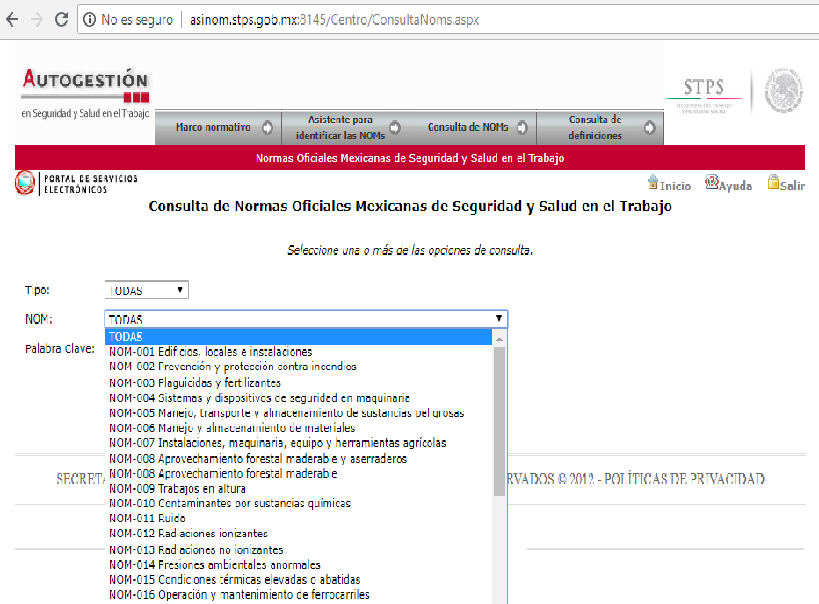

Slide 38
seguridad industrial
NORMAS OFICIALES MEXICANAS Y SALUDO EN EL TRABAJO
NOM-001-STPS-2008
  EDIFICIOS, LOCALES E INSTALACIONES Y ÁREAS EN LOS CENTROS DE TRABAJO.
NOM-026-STPS-1998
  SEÑALES PARA ESCALERAS

Slide 39
NOM-001-STPS-2008. SU ESTRUCTURA
OBJETIVO
CAMPO DE APLICACIÓN
REFERENCIAS
DEFINICIONES
OBLIGACIONES DEL PATRÓN
OBLIGACIONES DE LOS TRABAJADORES
REQUISITOS DE SEGURIDAD EN EL CENTRO DE TRABAJO
CONDICIONES DE SEGURIDAD EN EL FUNCIONAMIENTO DE LOS SISTEMAS DE VENTILACIÓN ARTIFICIAL
REQUISITOS DE SEGURIDAD PARA EL TRÁNSITO DE VEHICULOS
UNIDADES DE VERIFICACIÓN

Slide 40
CONCLUSIONES
Cada entidad es diferente y sus objetivos organizacionales también lo son, sin embargo, tienen en común que al distribuir sus áreas obtienen beneficios, toda vez que, si su actividad se relaciona con la manufactura lo que interesa es la disminución de los costos y si la organización se relaciona con otorgar servicios entonces la idea es aumentar ingresos.
Para lograrlo ambos casos, siempre será necesario que la distribución de los interiores sea óptima y adecuada observando siempre la normatividad correspondiente, lograrlo significa muchos beneficios y entre ellos se encuentra principalmente la calidad de vida de los integrantes.

Slide 41
BIBLIOGRAFÍA
Collier, D. y Evans, J. (2015). Administración de operaciones. México: CENGAGE LEARNING.
Platas, J. A. y Cervantes, M. I. (2015). Planeación, Diseño y Layout de instalaciones. México: Grupo Editorial Patria.
Render, B. y Heizer, J. (2014). Principios de Administración de Operaciones. México: Pearson.
Consulta de Normas Oficiales Mexicanas de Seguridad y Salud en el Trabajohttp://asinom.stps.gob.mx:8145/Centro/ConsultaNoms.aspx

